Slide 1
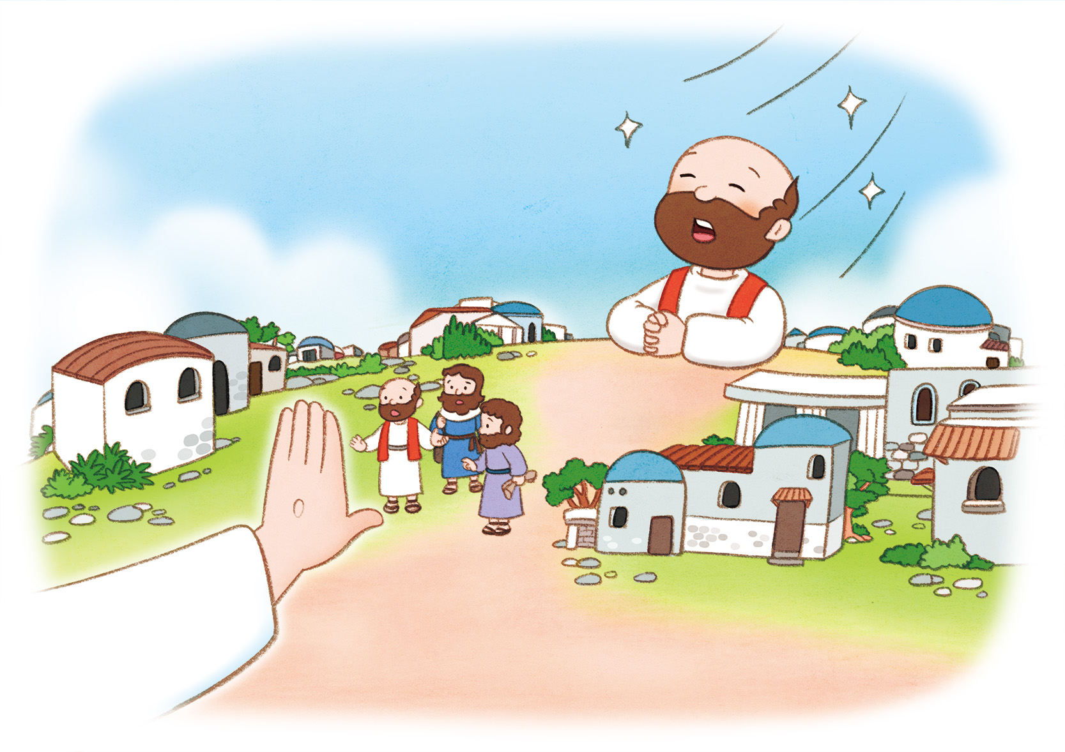
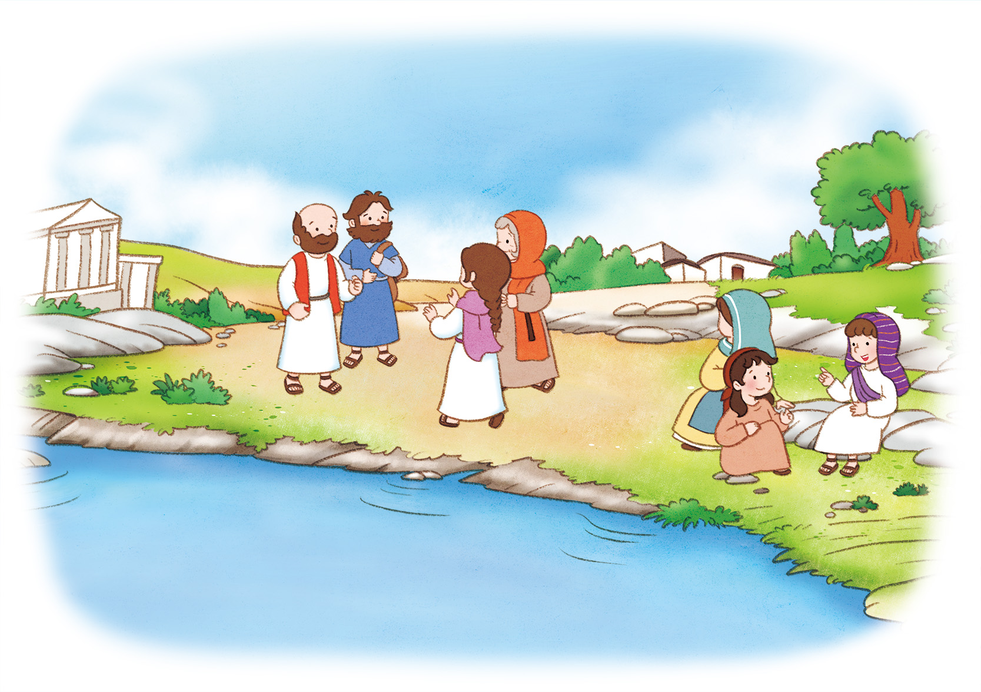
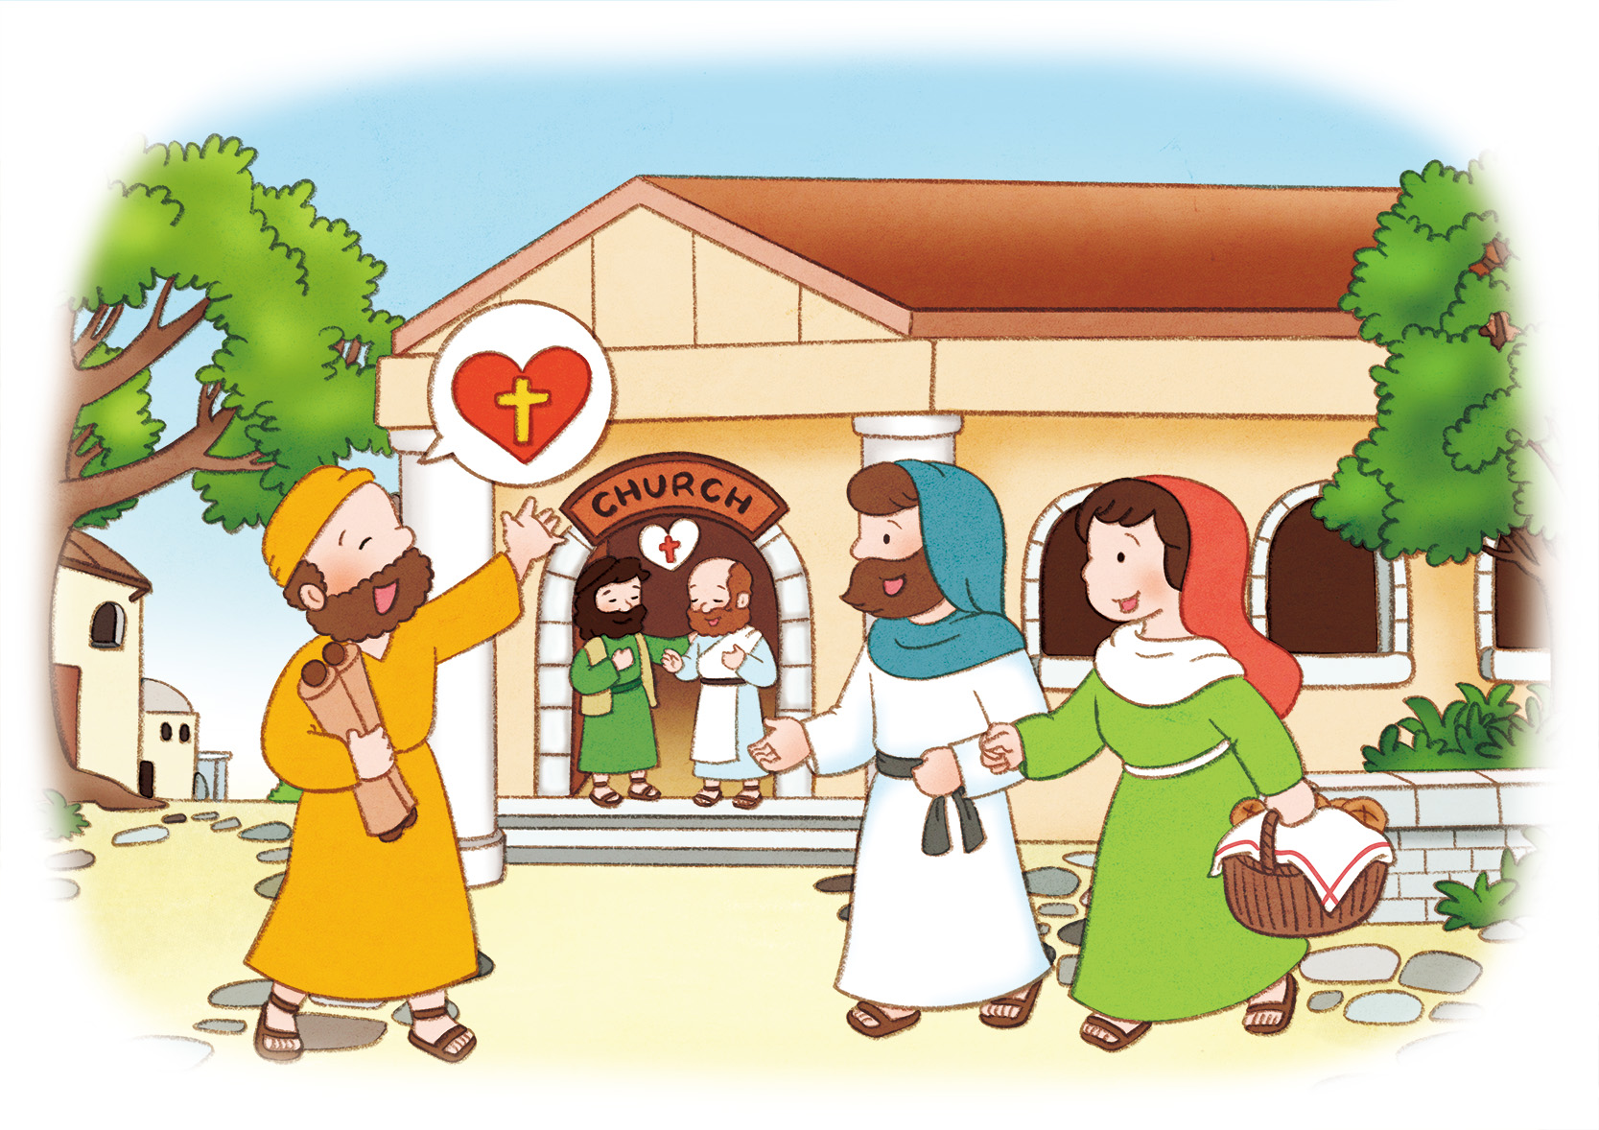
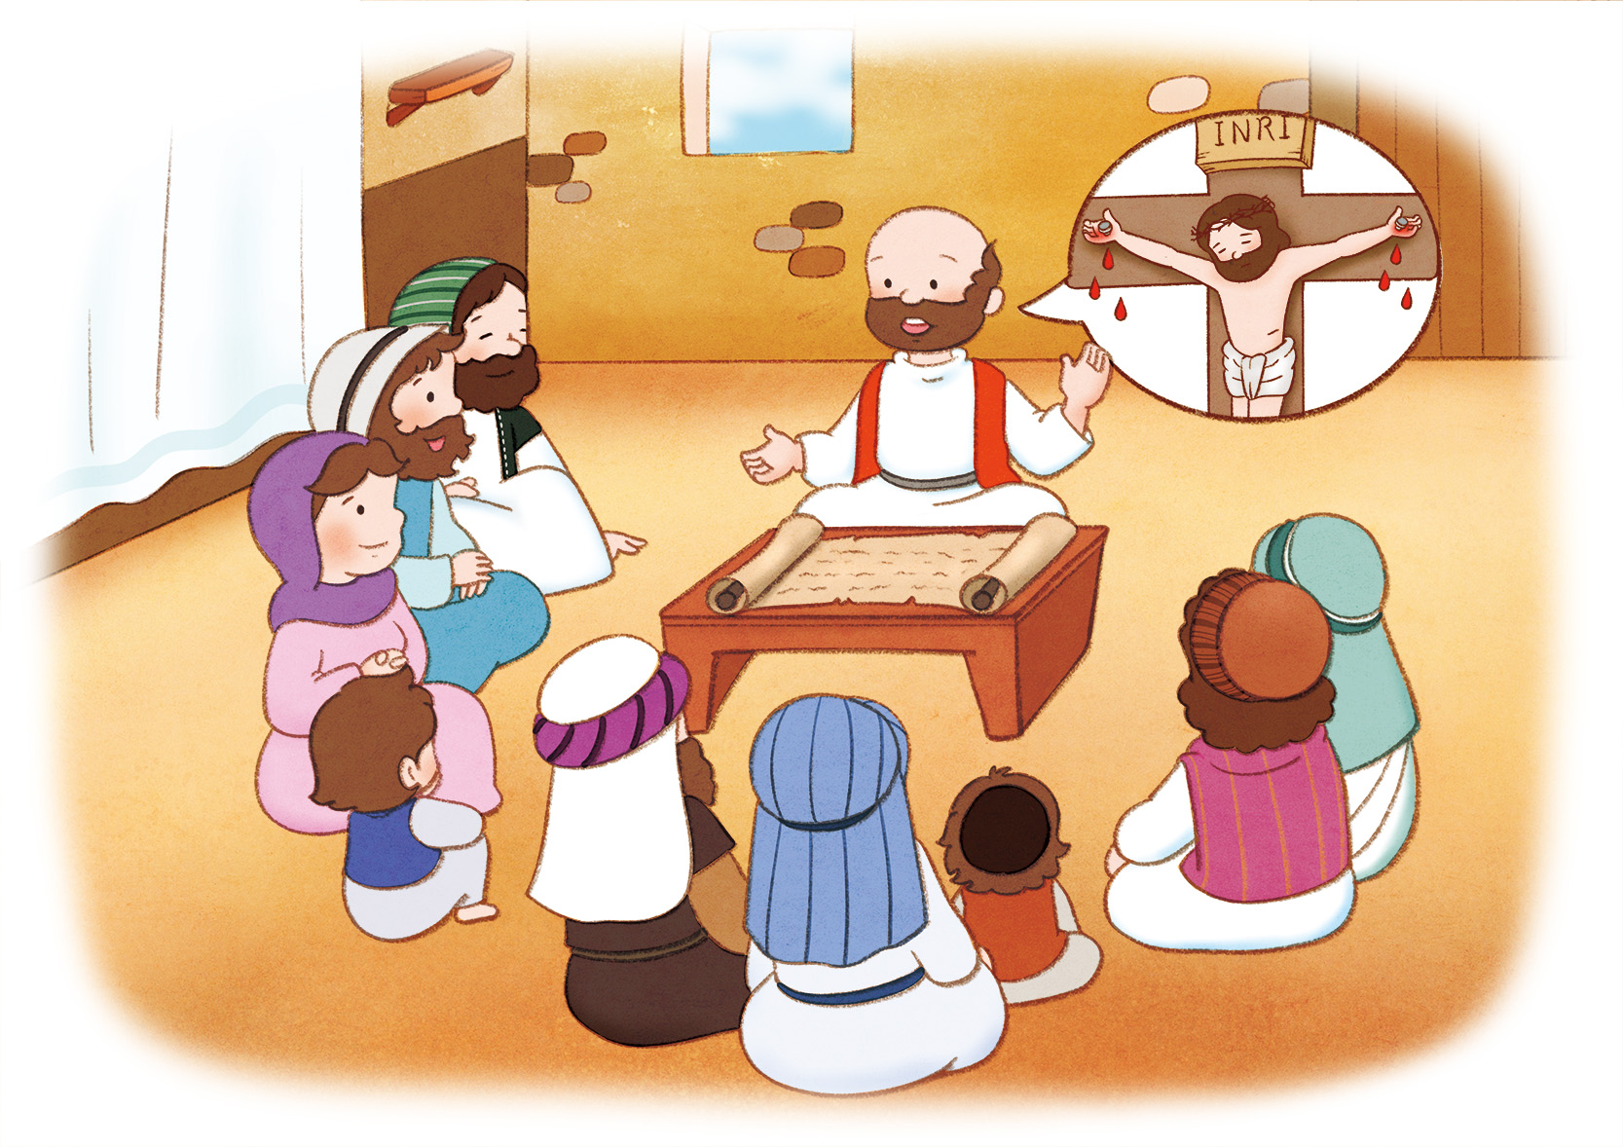
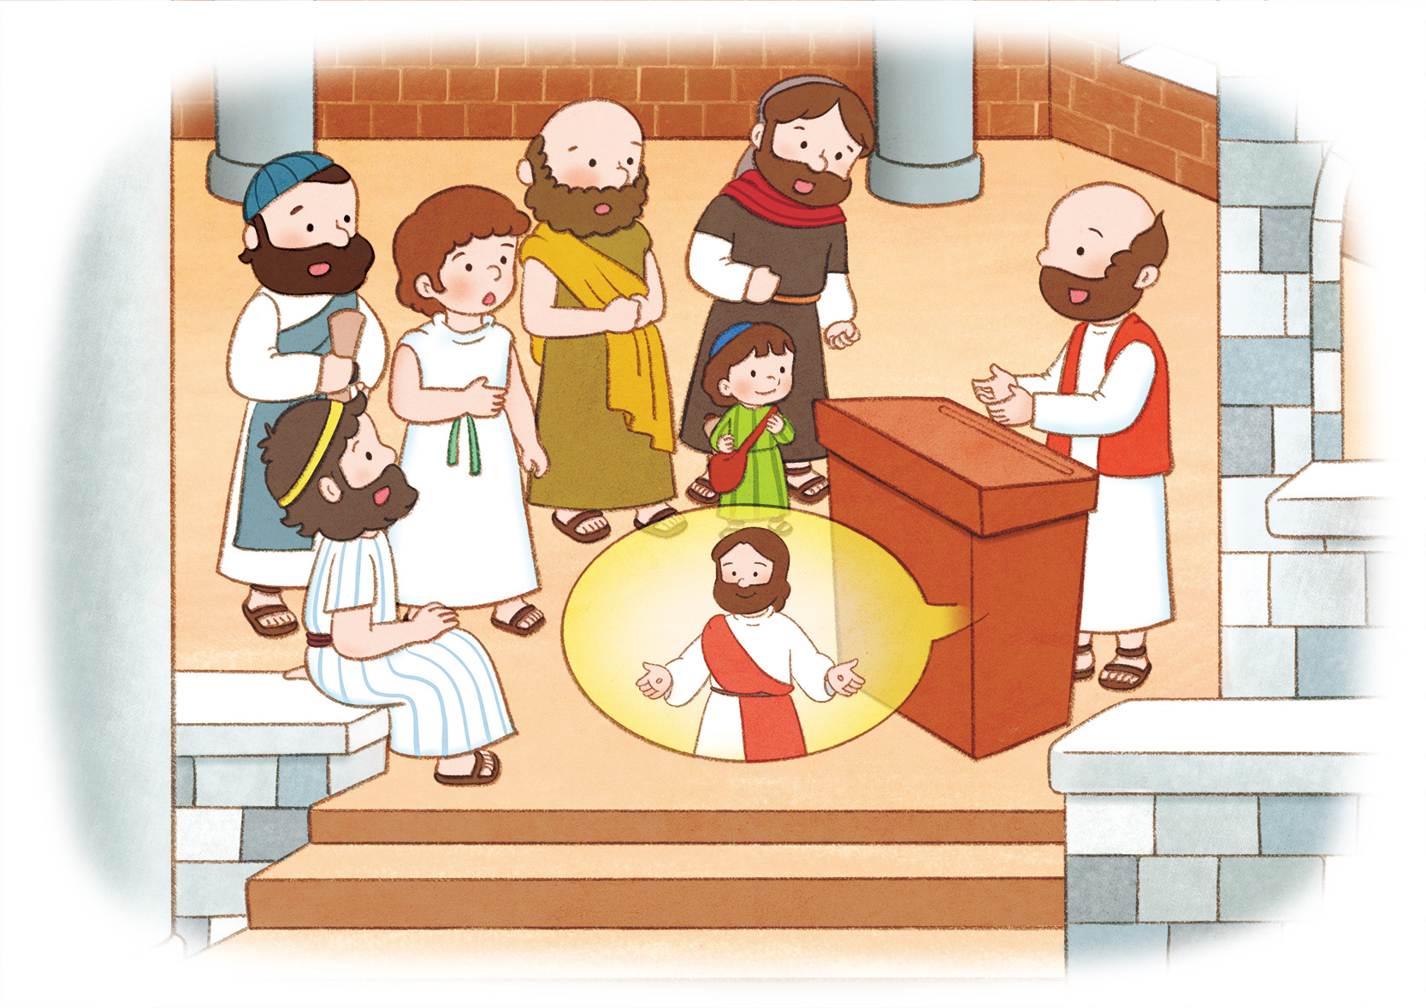
2022ねん
5がつ
がくいんふくいんか
(사) 세계복음화 전도협회
어린이선교국
4か
あらかじめ
せいふくした
コリント
(しと18:1-4)

Slide 2
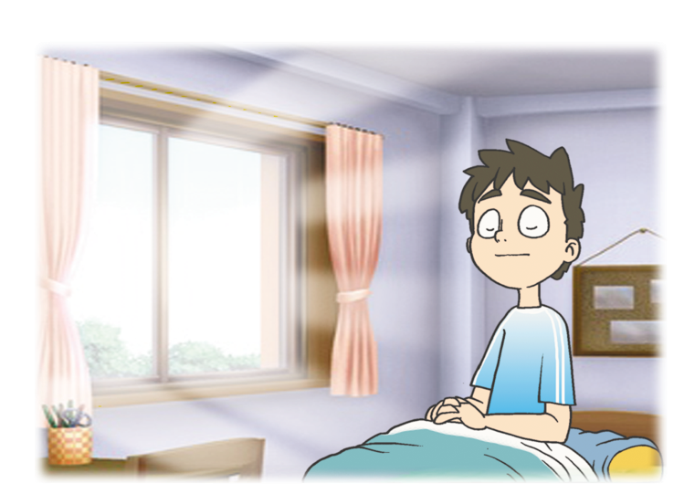
あらかじめ せいふくする
レムナントの しあわせな しゅうかん
じょろん
まいにち 393 みざの しゅくふく
こくいん

Slide 3
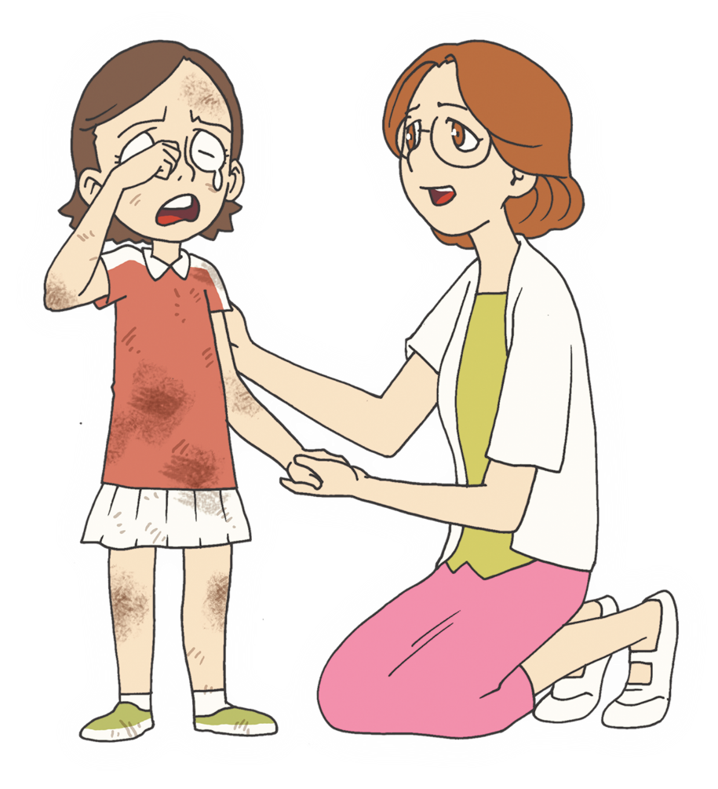
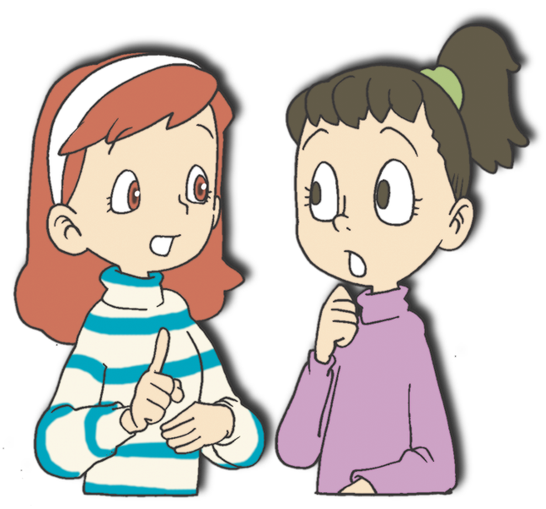
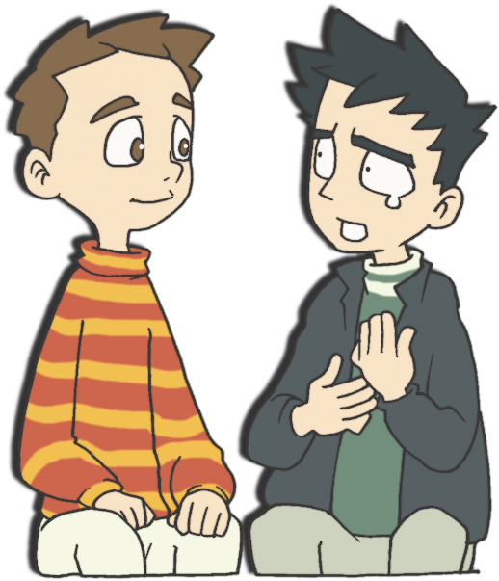
あらかじめ せいふくする
レムナントの しあわせな しゅうかん
じょろん
まいにち いちにち いっかい
たすける こと(しどうしゃ)

Slide 4

あらかじめ せいふくする
レムナントの しあわせな しゅうかん
じょろん
まいにち
いじんでん
まいにち
よしゅう、
ふくしゅう
まいにち
こうだん
みことば
まいにち
スケジュール

Slide 5
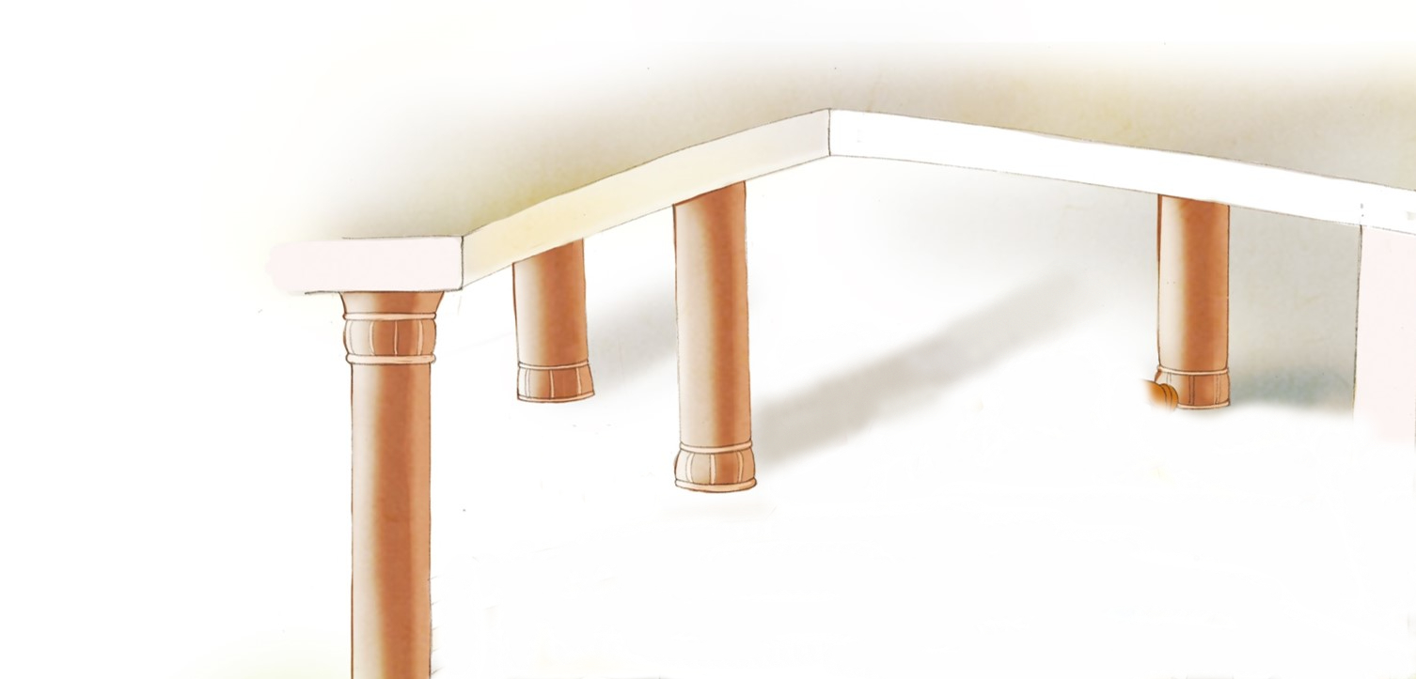
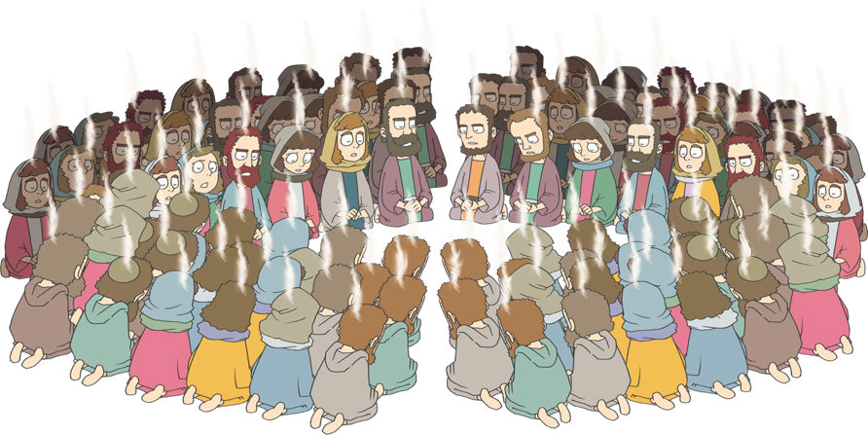
ほんろん
1. ふくいんが まえから じゅんびされて
いました
マルコの おくじょうの まに せいれいの みたしの
はたらきが ありました

Slide 6
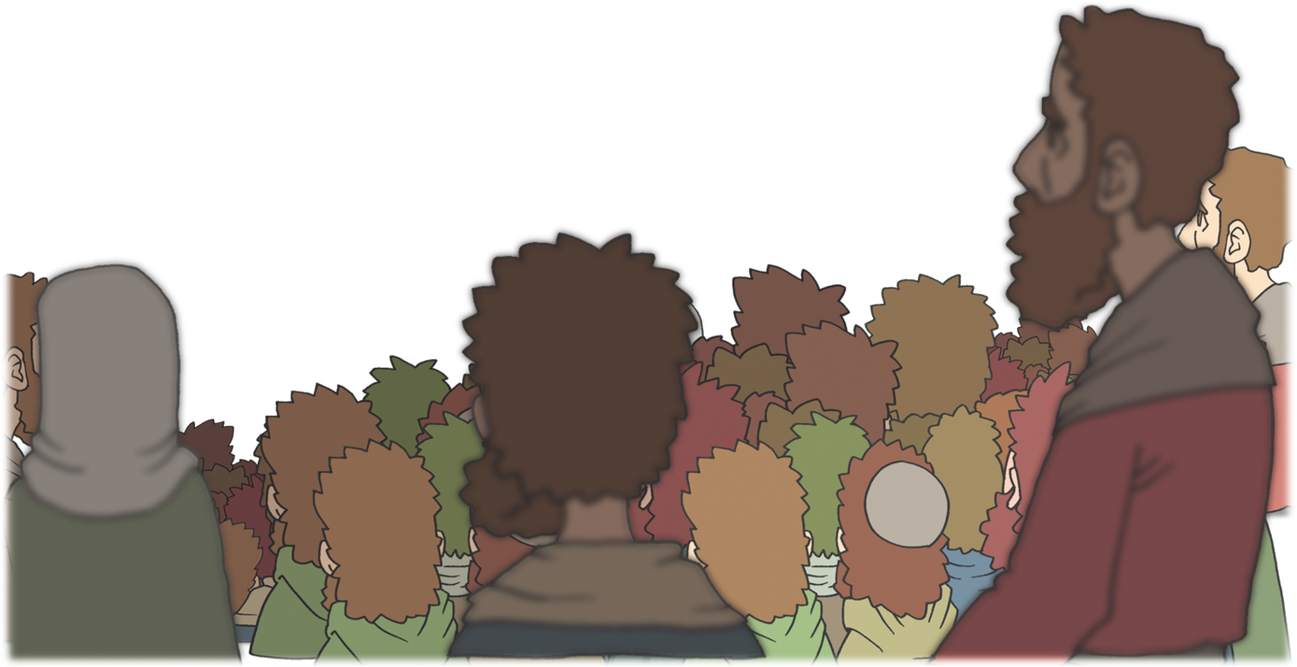
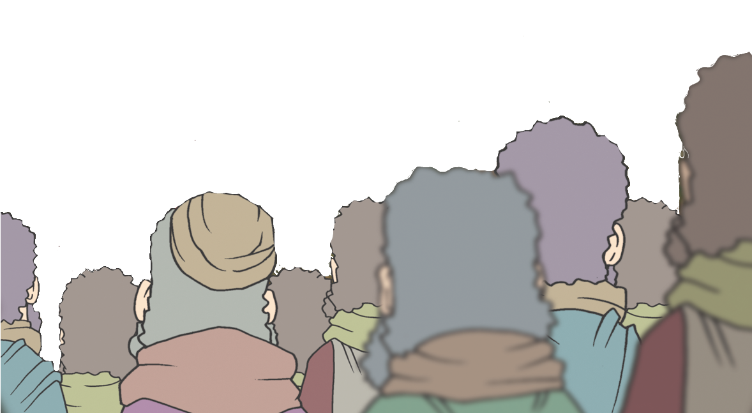
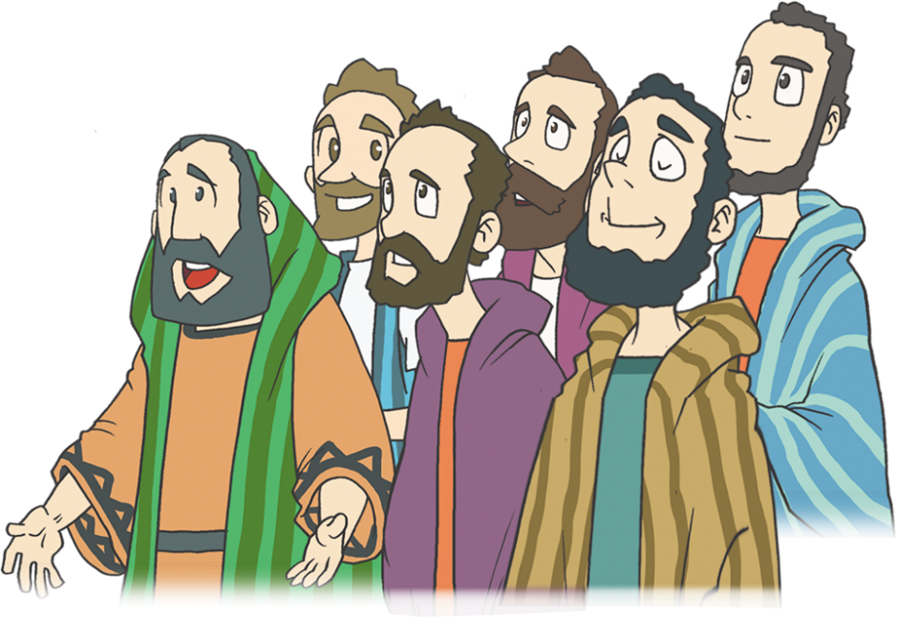
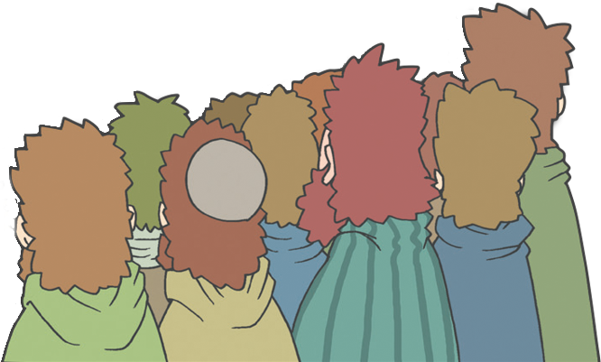
ほんろん
1. ふくいんが まえから じゅんびされて
いました
イエスさまが
みち であり
しんり であり
いのち なのです
2) 15かこくの ひとびとが ふくいんを ききました

Slide 7
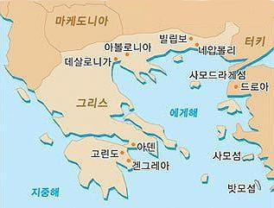
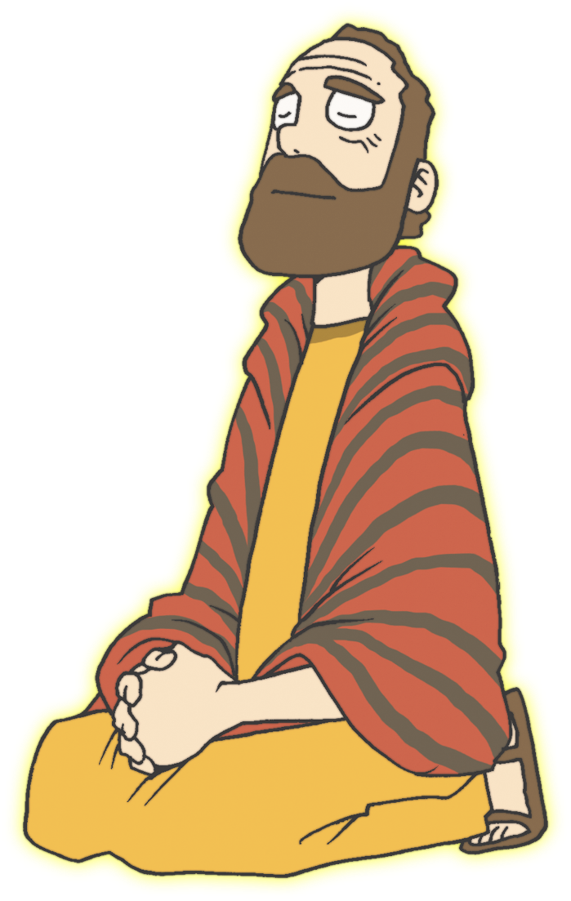
ほんろん
1. ふくいんが まえから じゅんびされて
いました
コリントへ…
출처 : https://m.blog.naver.com/esgel/222405986988
3) でんどうしゃ パウロが じゅんびされました

Slide 8

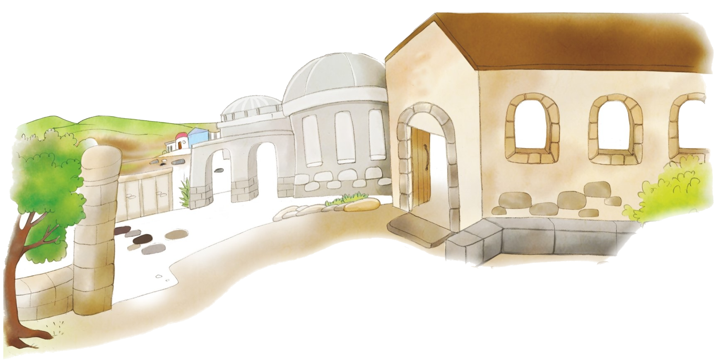
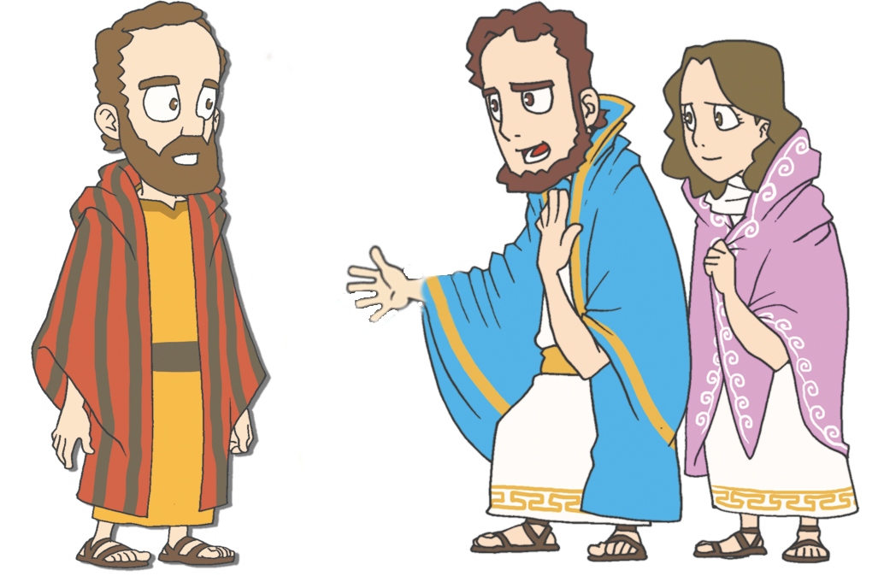

ほんろん
2. じゅんびされた であいでした
パウロせんせい!
わたしたちは
アクラと
プリスキラです
パウロと ユダヤじんのアクラ、ローマじんのプリスキラが
であいました

Slide 9
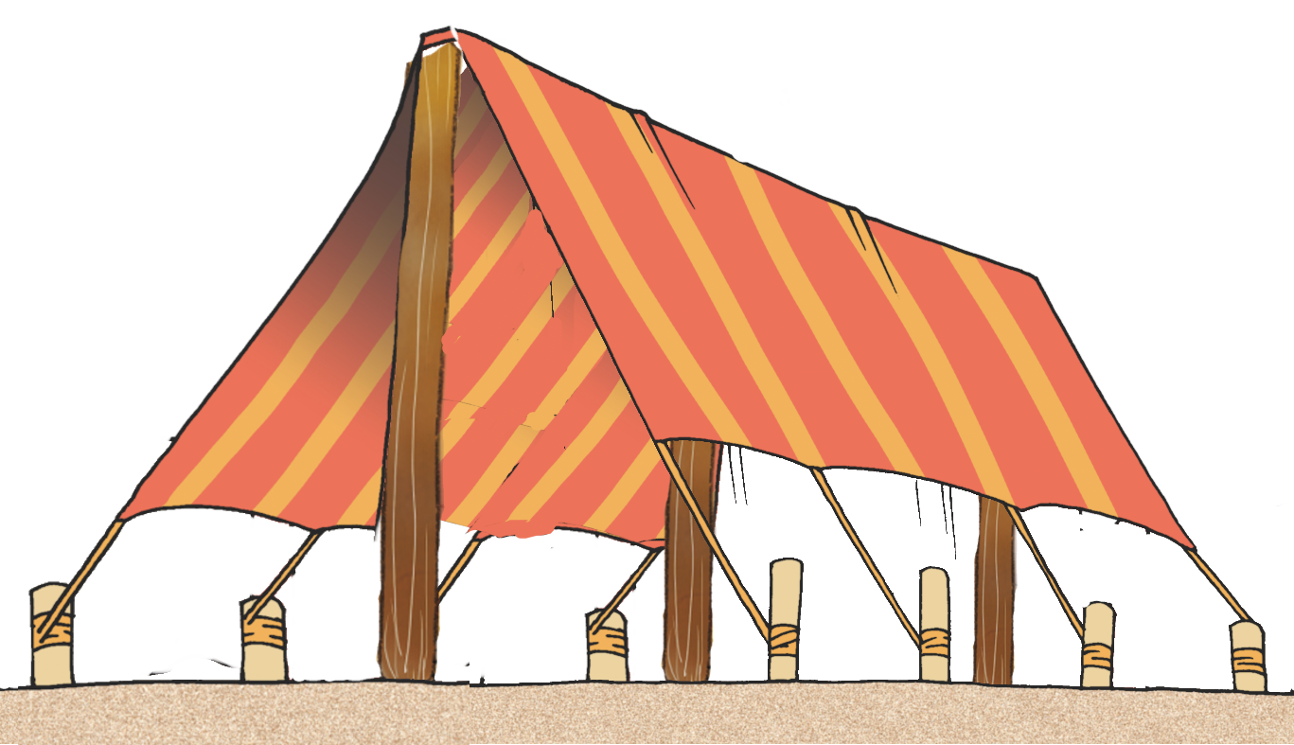
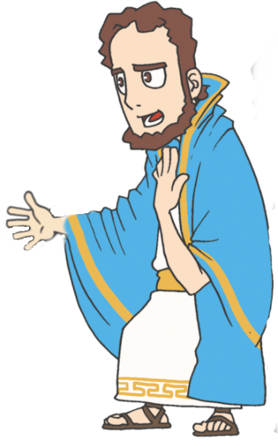
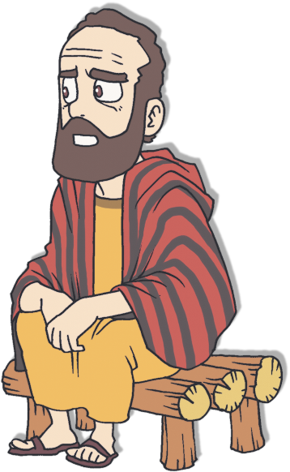
ほんろん
2. じゅんびされた であいでした
2) パウロは アクラの いえで いっしょに てんまくを つくる
しごとを しました

Slide 10
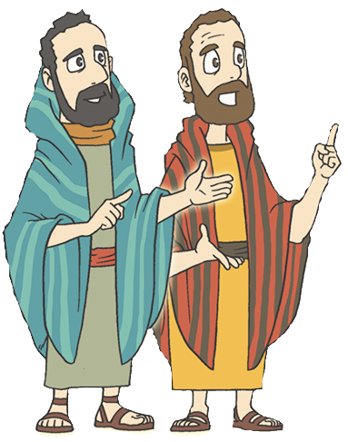


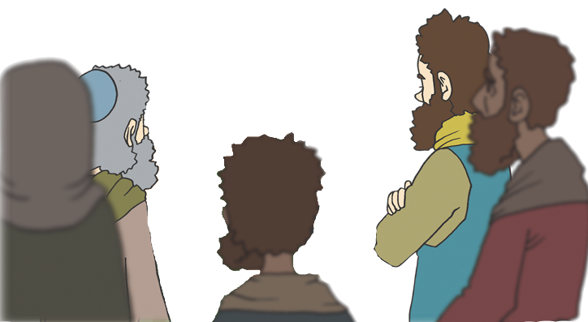
ほんろん
2. じゅんびされた であいでした
イエスさまが
いわれました。
わたしは
よみがえりです
いのちです…
3) パウロは あんそくにちごとに かいどうで ふくいんを
つたえました

Slide 11
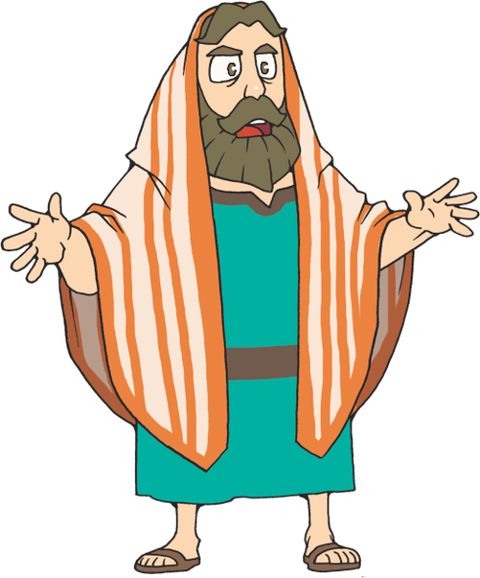
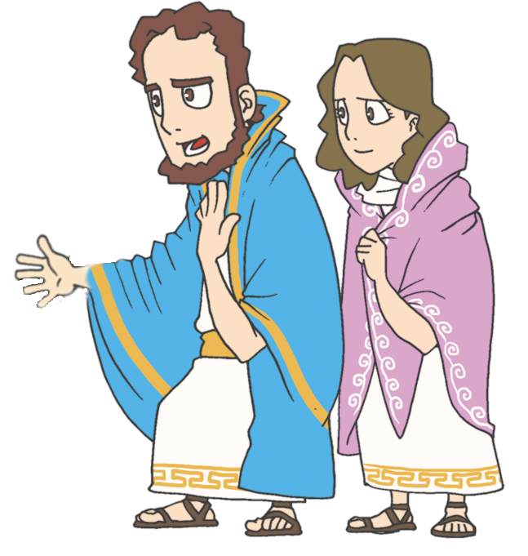
ほんろん
3. レムナントうんどうの みが
むすびました
あなたがたは
だれですか
わたしたちは
アクラと
プリスキラです
1) がくもんに すぐれた アポロに であいました

Slide 12
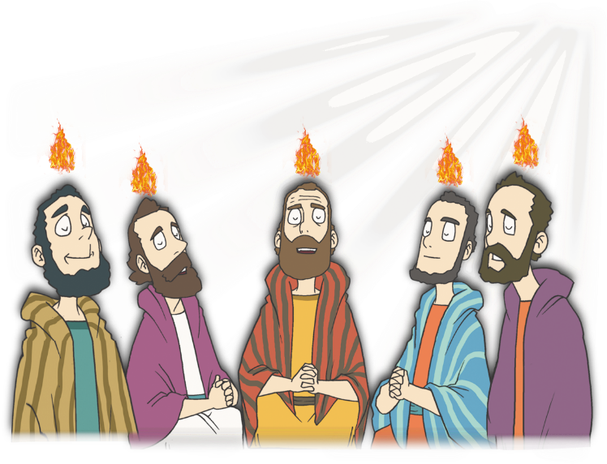
ほんろん
3. レムナントうんどうの みが
むすびました
おぉ!
そんな ことが!
2) せいれいの バプテスマに ついて しらせて あげました

Slide 13
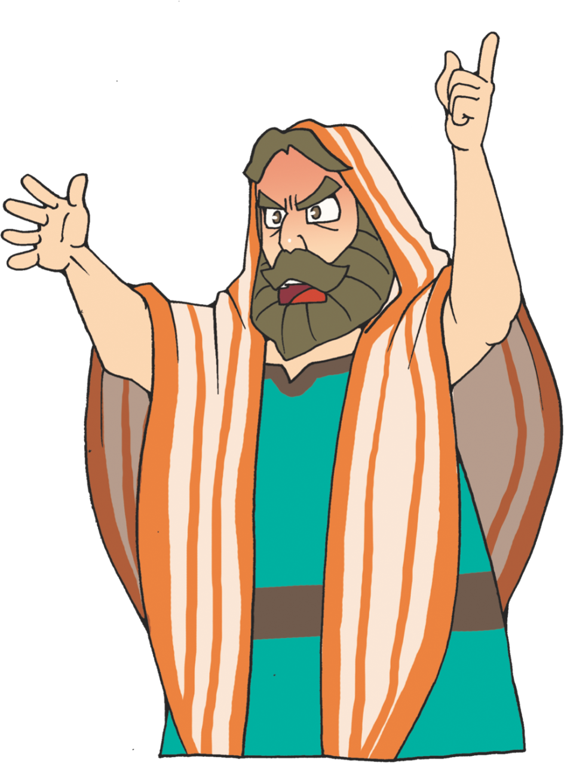
ほんろん
きょうだいたちよ～!
せいしょの みことばは
イエスさまが
キリストだということを
かたっているのです
3. レムナントうんどうの みが
むすびました
3) みことばうんどうが ちからづよく おこりました

Slide 14
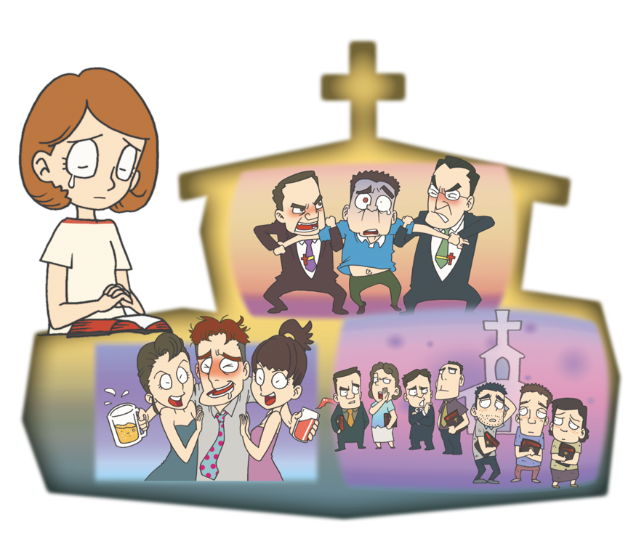


けつろん
もんだい? うつわ じゅんび!!
9つの
ながれを
みる め
かこ/ げんざい / みらい
ひろさ / たかさ / ふかさ
うえ / した / さゆう

Slide 15
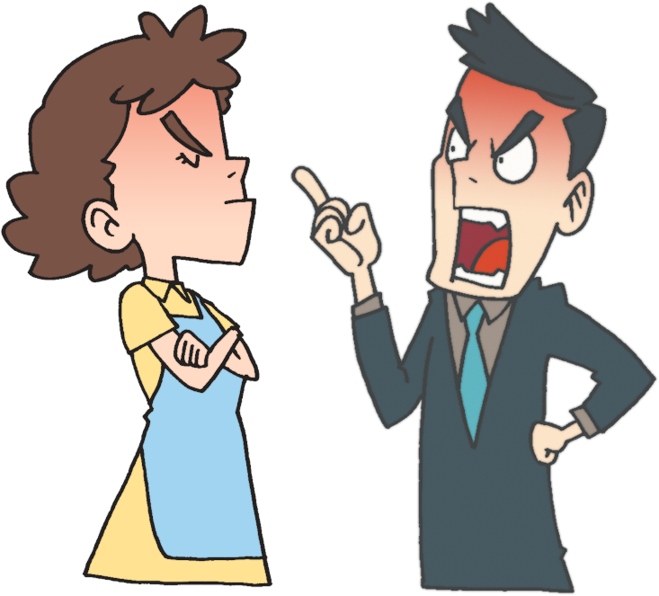
けつろん
もんだい? うつわ じゅんび!!
みことばの しあわせ
かみさまでしあわせ
いのりの しあわせ
でんどうしゃの しあわせ
(たすける もの)

Slide 16


フォーラム
を
し
て
こく いん し よう
みことば- かみさまが じゅんびされた
でんどうしゃの であいを とおして コリントきょうかいが たてられ じせだいうんどうの みが むすびました
いのり ｰ みことばを かんがえて いのりぶんを
かいてみよう
じっせん – かみさまで しあわせな レムナントの
しゅうかんを まいにち じっせんして てんけん しよう

